Slide 1
Заклад професійної (професійно-технічної) освіти «БОГОДУХІВСЬКИЙ РЕГІОНАЛЬНИЙ ЦЕНТР ПРОФЕСІЙНОЇ ОСВІТИ ХАРКІВСЬКОЇ ОБЛАСТІ» Діяльнісний підхід при вивченні громадянської освіти в умовах дистанційного навчання
викладач громадянської освіти
Галина КЛОЧКО

Slide 2
В ЧОМУ Ж СУТЬ ДІЯЛЬНІСНОГО ПІДХОДУ?
Діяльнісний підхід — це спрямованість освітнього процесу на розвиток ключових компетентностей та наскрізних умінь особистості; застосування теоретичних знань на практиці; формування здібностей до самоосвіти й командної роботи; успішна інтеграція в соціумі та професійна самореалізація.

Slide 3
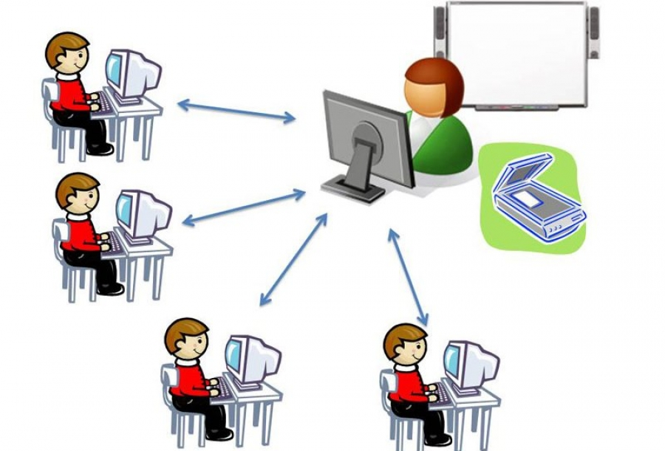
АКТУАЛЬНІСТЬ ПРОБЛЕМИ
Орієнтуючись на діяльнісний підхід як механізм розвитку особистісної мобільності здобувача освіти, викладач відмовляється від функції передавача готових знань, спонукаючи здобувачів освіти до самостійної роботи, створюючи необхідні умови для активності та ініціативності.

Slide 4
Особистісний компонент діяльнісного підходу передбачає, що в центрі навчання знаходиться здобувач освіти, як особистість (його мотиви, цілі, неповторний психологічний склад). Виходячи з інтересів здобувача освіти, рівня його знань і умінь, викладач визначає завдання занять та формує, спрямовує і корегує весь освітній процес розвитку його особистості. Тому мета кожного уроку при реалізації діяльнісного підходу формується з позиції кожного конкретного здобувача освіти і всієї групи.

Slide 5
Головне в діяльнісному підході – це самодіяльність, діяльність самих здобувачів освіти. Потрапляючи в проблемну ситуацію, вони самі шукають з неї вихід. Функція викладача носить лише спрямовуючий і коригуючий характер. Здобувач освіти повинен довести право існування своєї гіпотези, відстояти свою точку зору.

Slide 6
Діяльнісний підхід забезпечує:
Неформальне сприйняття учбового матеріалу
Можливість практичного його застосування
Розвиток творчих здібностей
Підвищення мотивації і пізнавального інтересу
Формування різноманітних компетентностей

Slide 7
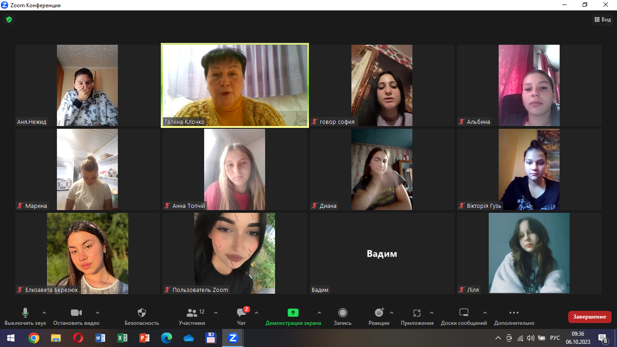
Уроки Громадянської освіти в умовах дистанційного навчання

Slide 11
Онлайн уроки з використанням презентацій

Slide 12
«Як ідентифікувати наше середовище» Хто Я?» практичне заняття
Мотивація навчальної діяльності
- Що таке ідентичність?
– Чи можна обирати ідентичність?
– Як людина має ставитись до ідентичності іншої?
– Як ідентичність демонструється навколишньому світу?

Slide 13
«Перевернуте навчання» — це форма активного навчання, яка дозволяє «перевернути» звичайний процес навчання таким чином, що домашнім завданням для здобувачів освіти стає перегляд відповідних відео фрагментів з навчальним матеріалом наступного уроку і здобувачі освіти самостійно опановують теоретичний матеріал, а у класі час використовується на виконання практичних завдань.

Slide 14
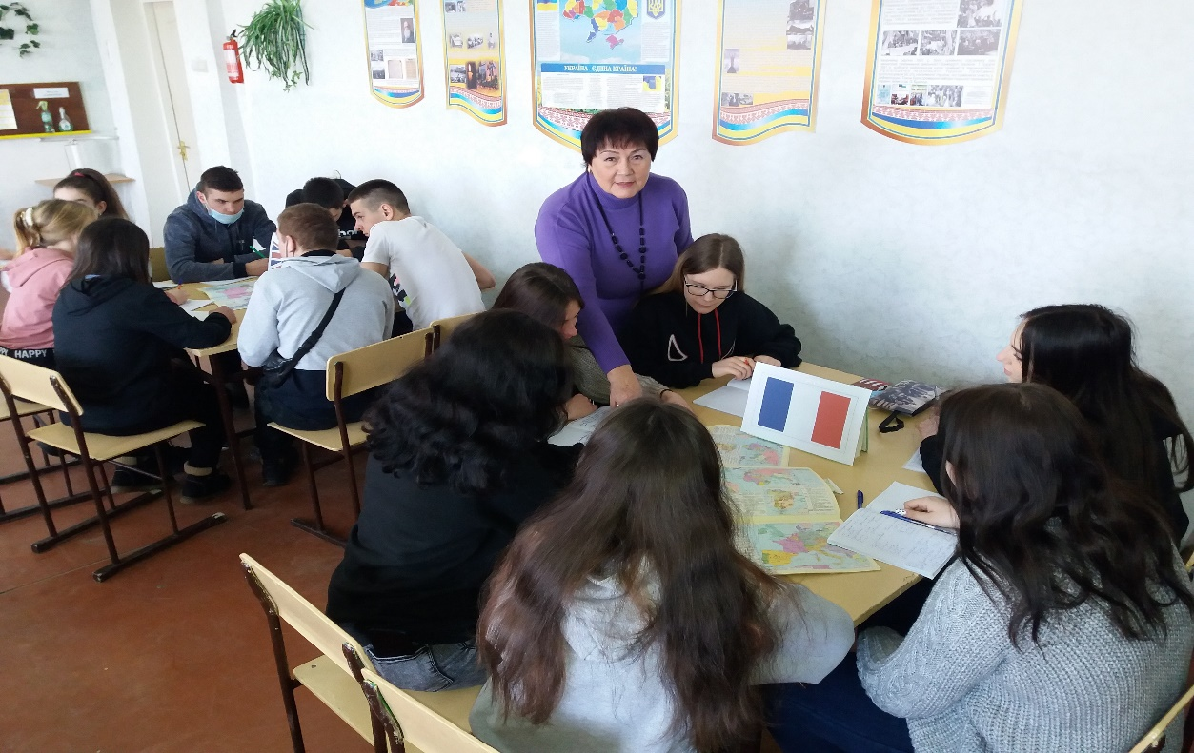
Проєктна діяльність-це організація самостійної роботи здобувачів освіти, створення умов для їх самонавчання, розвитку ініціативи – окреслення інтересів та особистих прагнень. Це самостійний пошук розв’язання проблеми
Робота над проєктом має дослідницький характер.

Slide 15
«МИСТЕЦТВО СПІЛКУВАННЯ» ПРАКТИЧНЕ ЗАНЯТТЯ
План уроку
Мої правила успішної комунікації
1. Стилі спілкування.
2. Мої правила успішної комунікації
3. Що дратує мене у спілкуванні з товаришами і іншими людьми?
4. Чи вмію я спілкуватися? Тест.
Не перебивати співрозмовника.
Уникати слів-паразитів.
Слідкувати за реакцією співрозмовника.
Бути ввічливим, доброзичливим.
Не втручатись в особистий простір співрозмовника.
Намагатись не відповідати на агресію агресією…. (продовжи перелік)

Slide 16
ВПРАВИ З ГРОМАДЯНСЬКОЇ ОСВІТИ ВПРАВА «ЦИТАТА»
Вірш О. Залізницкої
Для чого ти прийшов у світ?
Чому їси, чому ростеш?
Чи залишає твій крок слід?
Чи шлях свій сам колись знайдеш?
А може, ти прийшов для того,
Щоб щось змінити, віднайти,
Вказати іншому дорогу
І запалить нові зірки?
Доріг навколо є мільйони,
Не бійся, в путь сміливо йди!
Є в світі «Зграї» й «Лівінгстони».
З ким будеш ти?
Мета вправи: формувати потребу до саморозвитку та самовдосконалення, працювати з джерелами інформації.
Ключова складова гром.компет.: здатність виявляти інтерес до соціальних інститутів і суспільства, брати на себе відповідальність, прагнення вплинути на те, що відбувається в суспільному житті, навчатися самостійно, почуття відповідальності за прийняті рішення, навички критичного мислення.
Очікувані результати: здобувач освіти вміє визначати свою позицію щодо суперечливого питання, вміє шукати аргументи на підтвердження власної думки, готовий працювати в команді, сприймає аргументи інших сторін.

Slide 17
Тема уроку: «Маніпуляції в медіа- просторі. Фейкова інформація».
Завдання:
1. Перегляньте відео і дайте відповіді на запитання:
про, що йдеться у даному відео?
чи згодні ви з цією інформацією?
2. Знайдіть у підручнику як називають таку інформацію? З якою метою російські ЗМІ поширюють таку інформацію? На кого вона розрахована? Як можна перевірити достовірність цієї інформації?

Slide 18
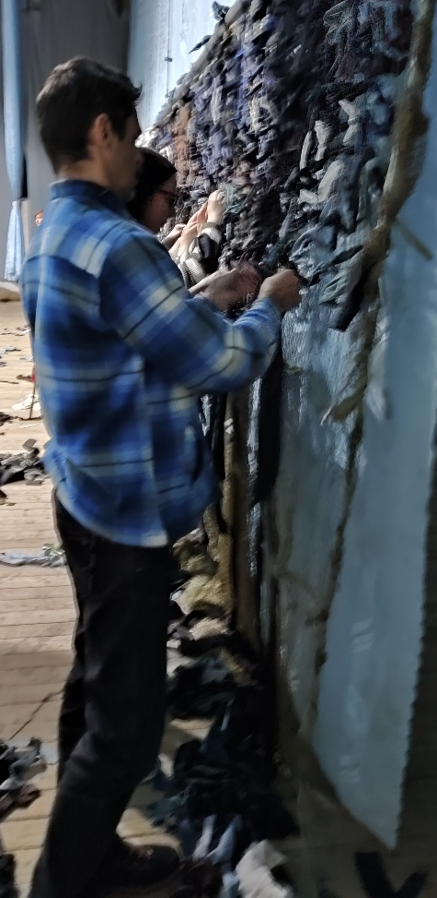
Тема уроку: «Участь громадян у житті суспільства. Волонтерський рух».
-Хто такі волонтери? - Що спонукало українців до активної участі у волонтерському русі? -Яка мета та напрямки цієї діяльності? -Чи є у вашому оточенні люди волонтери?
Підготуйте відео, презентації, доповіді про волонтерський рух в нашому краї.

Slide 19
На допомогу викладачам громадянської освіти

Slide 21
Переваги сайту citizen.in.ua

Slide 25
Роль громадянської освіти у вихованні
Можна мріяти про країну з ідеальними громадянами, а можна виховувати таких громадян змалку. Бо ж ідеальні країни не з’являються нізвідки. За ними стоїть серйозна та системна робота державних інституцій, політичних і громадських лідерів, створення освітніх та просвітніх проєктів.

Slide 26
Дякую за увагу! Слава Україні!

